Slide 1
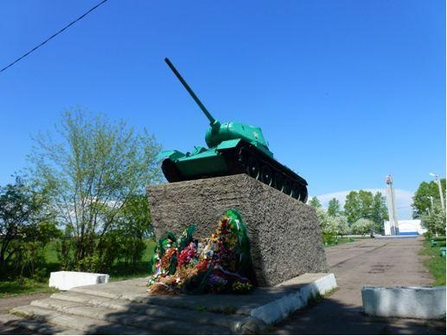
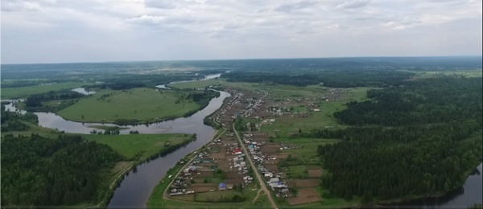
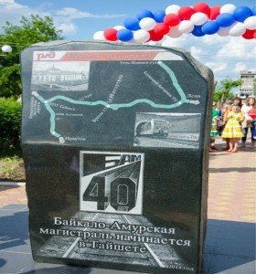
ФИНАНСОВОЕ УПРАВЛЕНИЕ АДМИНИСТРАЦИИ ТАЙШЕТСКОГО РАЙОНА
Бюджет для граждан
2019-2021
по проекту Решения Думы Тайшетского района «О бюджете муниципального образования Тайшетский район на 2019 год и на плановый период
2020 и 2021 годов»

Slide 2
ФИНАНСОВОЕ УПРАВЛЕНИЕ АДМИНИСТРАЦИИ ТАЙШЕТСКОГО РАЙОНА
Уважаемые жители Тайшетского района!
Финансовое управление администрации Тайшетского района продолжает работу по обеспечению прозрачности и открытости бюджетного процесса в нашем районе.
Предлагаем вашему вниманию презентацию «Бюджет для граждан», подготовленную на основании проекта Решения о бюджете муниципального образования «Тайшетский район» на 2019 год и на плановый период 2020 и 2021 годов».
Представленная информация в простой и доступной форме рассказывает о бюджетной системе, основных показателях бюджета муниципального образования «Тайшетский район» и предназначена для широкого круга пользователей.
Граждане - и как налогоплательщики, и как потребители общественных благ, должны быть уверены в том, что средства бюджета используются прозрачно и эффективно, приносят конкретные результаты как для общества в целом, так и для каждой семьи, для каждого человека.

Slide 3
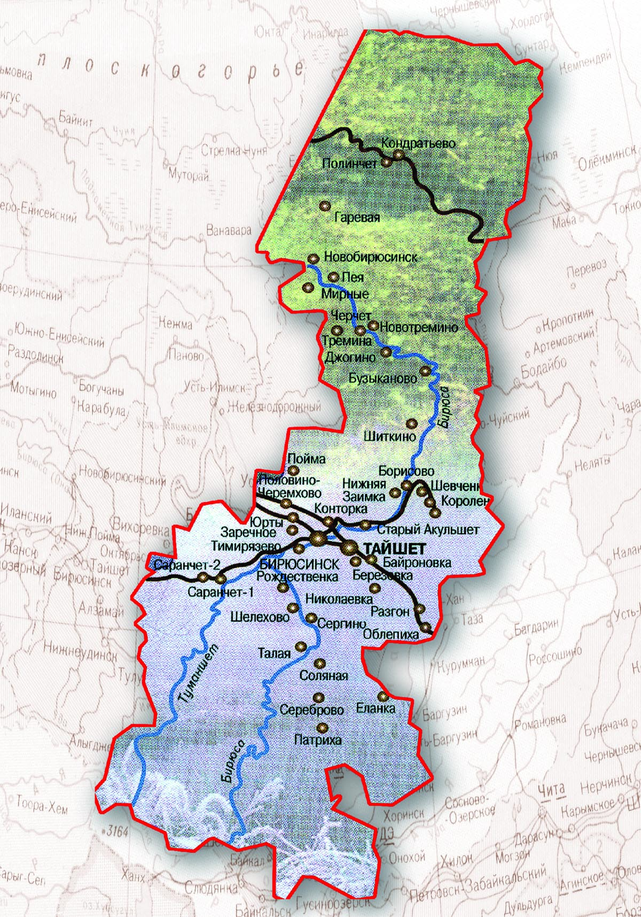
Паспорт Тайшетского района
ФИНАНСОВОЕ УПРАВЛЕНИЕ АДМИНИСТРАЦИИ ТАЙШЕТСКОГО РАЙОНА
Тайшетский район расположен в западной части Иркутской области. Протяженность с севера на юг - 300 километров, с запада на восток - 250 километров. Граничит с запада и северо-запада с Ингашским районом Красноярского края, с севера с Чунским районом и с юго-востока с Нижнеудинским районом.
Дата образования: 25 мая 1925 года
Площадь – 27,8 тыс. кв.км.(3,6% общей площади области)
Административный центр Тайшетского района – город Тайшет
В состав Тайшетского района входят 6 городских и 22 сельских поселений
Численность постоянного населения - 73 342 человека, в том числе:
доля городского населения – 75,7 % (55 539 чел.),
доля сельского населения – 24,3% (17 803 чел.)
Плотность населения – 2,6 на 1 кв. км.
Численность трудоспособного населения – 40 006 человек
Занято в экономике района - 22 970 человек
Инвестиции в основной капитал – 4 672,3 млн. рублей
Среднемесячная заработная плата – 29 632 рубля.

Slide 4
ФИНАНСОВОЕ УПРАВЛЕНИЕ АДМИНИСТРАЦИИ ТАЙШЕТСКОГО РАЙОНА
Бюджетная система Российской Федерации –
совокупность бюджетов всех уровней
Федеральный уровень
федеральный бюджет
бюджеты государственных внебюджетных фондов РФ
Региональный уровень
бюджеты субъектов РФ
бюджеты территориальных государственных внебюджетных фондов
Бюджет муниципального образования «Тайшетский район»
Муниципальный уровень
бюджеты муниципальных районов
бюджеты городских округов
Бюджеты городских округов с внутригородским делением
бюджеты городских и сельских поселений
Бюджеты внутригородских районов
Бюджеты внутригородских муниципальных образований городов федерального значения Москвы, Санкт-Петебурга и Севастополя

Slide 5
Бюджетная система и бюджетный процесс в муниципальном образовании «Тайшетский район»
ФИНАНСОВОЕ УПРАВЛЕНИЕ АДМИНИСТРАЦИИ ТАЙШЕТСКОГО РАЙОНА
Консолидированный бюджет Тайшетского района
Бюджет муниципального района
6 бюджетов городских поселений
22 бюджета сельских поселений
Этапы бюджетного процесса в муниципальном образовании «Тайшетский район»
Составление проекта районного бюджета на очередной финансовый год и на плановый период
Рассмотрение проекта бюджета и его утверждение решением Думы Тайшетского района
Исполнение районного бюджета
Представление годового отчета об исполнении районного бюджета, рассмотрение и его утверждение решением Думы Тайшетского района
Составление годовой отчетности, внешняя проверка годового отчета об исполнении районного бюджета
1 июля – 14 ноября 2018 года
15 ноября – 31 декабря 2018 года
1 января – 31 декабря 2019 года
15 января -30 апреля 2020 года
30 апреля - 31 мая 2020 года

Slide 6
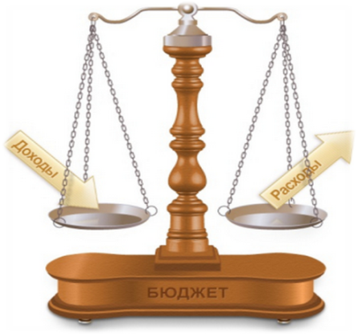
ФИНАНСОВОЕ УПРАВЛЕНИЕ АДМИНИСТРАЦИИ ТАЙШЕТСКОГО РАЙОНА
Что такое «БЮДЖЕТ»?
БЮДЖЕТ – это форма образования и расходования денежных средств, предназначенных для финансового обеспечения задач и функций государства и местного самоуправления.
Доходы бюджета – поступающие в бюджет денежные средства
Расходы бюджета – выплачиваемые из бюджета денежные средства
Дефицит бюджета - превышение расходов бюджета над его доходами
Профицит бюджета - превышение доходов бюджета над его расходами
Что такое «ДЕФИЦИТ» и «ПРОФИЦИТ» бюджета?
Не всегда доходы равны расходам, поэтому бюджет бывает
ПРОФИЦИТНЫЙ
Превышение доходов бюджета над его расходами
ДЕФИЦИТНЫЙ
Превышение расходов бюджета над его доходами
Свободные средства направляются на покрытие долга
Недостающие средства берутся в долг

Slide 7
Гражданин и его участие в бюджетном процессе
ФИНАНСОВОЕ УПРАВЛЕНИЕ АДМИНИСТРАЦИИ ТАЙШЕТСКОГО РАЙОНА
НАЛОГИ
Гражданин - участник публичных слушаний по проекту бюджета
Гражданин – участник публичных слушаний по исполнению бюджета
УСЛУГИ
Гражданин – получатель социальных гарантий и услуг

Slide 8
Составление проекта бюджета основывается на:
ФИНАНСОВОЕ УПРАВЛЕНИЕ АДМИНИСТРАЦИИ ТАЙШЕТСКОГО РАЙОНА
положениях послания Президента Российской Федерации Федеральному Собранию Российской Федерации, определяющих бюджетную политику (требования к бюджетной политике) в Российской Федерации;
прогнозе социально-экономического развития муниципального образования "Тайшетский район";
бюджетном прогнозе муниципального образования "Тайшетский район" (проекте бюджетного прогноза, проекта изменений бюджетного прогноза) на долгосрочный период;
основных направлениях бюджетной и налоговой политики муниципального образования "Тайшетский район";
муниципальных программах (проектах муниципальных программ, проектах изменений указанных программ).

Slide 9
Основные показатели социально-экономического развития муниципального образования «Тайшетский район»
ФИНАНСОВОЕ УПРАВЛЕНИЕ АДМИНИСТРАЦИИ ТАЙШЕТСКОГО РАЙОНА
Прогноз социально-экономического развития муниципального образования «Тайшетский район» представляет собой систему показателей, содержащих интегрированные количественные и качественные характеристики социально-экономического развития муниципального образования «Тайшетский район». За основу разработки приняты прогнозы основных организаций и предприятий Тайшетского района, с учетом тенденций, складывающихся в их развития, а также статистические данные. Прогноз базируется на обязательном выполнении в экономической и социальной сферах мер, намеченных Правительством Российской Федерации, Правительством Иркутской области и администрацией Тайшетского района.
Выручка от реализации продукции, работ, услуг без учета централизованных плательщиков (млн. рублей)
Индекс промышленного производства
(в % к предыдущему году)

Slide 10
Основные показатели социально-экономического развития муниципального образования «Тайшетский район»
ФИНАНСОВОЕ УПРАВЛЕНИЕ АДМИНИСТРАЦИИ ТАЙШЕТСКОГО РАЙОНА
Инвестиции в основной капитал (млн. рублей)
Оборот розничной торговли (млн. рублей)
Инвестиционные проекты, реализуемые на территории Тайшетского района окажут влияние на показатели, которые позволят обеспечить заметный вклад в развитие экономики Тайшетского района. В 2019 -2021 годы основной объем инвестиций планируется за счет реализации инвестиционного проекта ОК РУСАЛ «Строительство Тайшетской анодной фабрики».

Slide 11
ФИНАНСОВОЕ УПРАВЛЕНИЕ АДМИНИСТРАЦИИ ТАЙШЕТСКОГО РАЙОНА
Основные показатели социально-экономического развития муниципального образования «Тайшетский район»
Индекс потребительских цен (%)
Численность постоянного населения (тыс. человек)
Демографическая ситуация в муниципальном образовании «Тайшетский район» характеризуется тенденцией к снижению численности населения (существенный отток из Тайшетского района населения трудоспособного возраста, низкий уровень жизни в сельской местности)

Slide 12
ФИНАНСОВОЕ УПРАВЛЕНИЕ АДМИНИСТРАЦИИ ТАЙШЕТСКОГО РАЙОНА
Основные показатели социально-экономического развития муниципального образования «Тайшетский район»
Фонд заработной платы
(млн. рублей)
Среднемесячная начисленная заработная плата (рублей)
Ожидается рост среднемесячной заработной платы - прогноз 2019 года – 104,2%, 2020 год – 104,8%, 2021 год – 106,1%. Значительное увеличение среднемесячной начисленной заработной платы планируется в сфере экономики «Обрабатывающие производства» в связи с увеличением численности работников в ООО «ОК РУСАЛ Анодная фабрика» от 177 чел. по оценке 2018 года до 291 чел. в 2019 году, до 402 чел. в 2020 году, а также в сфере «Строительство» – новые подрядчики по реализации инвестиционных проектов «Строительство Тайшетской Анодной фабрики» и «Строительство Тайшетского Алюминиевого завода».

Slide 13
ФИНСОВОЕ УПРАВЛЕНИЕ АДМИНИСТРАЦИИ ТАЙШЕТСКОГО РАЙОНА
Формирование доходной части бюджета муниципального образования «Тайшетский район»
Налоговые доходы
Поступления от уплаты налогов, предусмотренных Налоговым кодексом Российской Федерации:
налог на доходы физических лиц;
акцизы на нефтепродукты;
налог, взимаемый в связи с применением упрощенной системы налогообложения;
единый налог на вмененный доход для отдельных видов деятельности;
единый сельскохозяйственный налог;
налог, взимаемый в связи с применением патентной системы налогообложения;
государственная пошлина.
Неналоговые доходы
Поступления от уплаты других сборов, установленных законодательством Российской Федерации:
доходы от использования имущества, находящегося в муниципальной собственности;
доходы от продажи имущества, находящегося в муниципальной собственности;
доходы от платных услуг (работ) и компенсации затрат государства;
плата за негативное воздействие на окружающую среду;
денежные взыскания (штрафы) за нарушение законодательства Российской Федерации;
прочие неналоговые доходы.
Безвозмездные поступления
Поступления из других бюджетов бюджетной системы Российской Федерации:
Дотации (средства, предоставляемые на безвозмездной и безвозвратной основе без установления направлений их использования);
субсидии (средства, предоставляемые на условиях долевого софинансирования расходов других бюджетов);
субвенции из федерального бюджета и (или) из бюджетов субъектов Российской Федерации (средства, предоставляемые на финансирование делегированных другим публично-правовым образованием полномочий);
иные межбюджетные трансферты.
Поступления от физических и юридических лиц, в том числе добровольные пожертвования.
Крупные налогоплательщики

Slide 14
ФИНАНСОВОЕ УПРАВЛЕНИЕ АДМИНИСТРАЦИИ ТАЙШЕТСКОГО РАЙОНА
Основные направления бюджетной и налоговой политики муниципального образования «Тайшетский район» на 2019 год и на плановый период 2020 и 2021 годов
Цель бюджетной и налоговой политики – обеспечение сбалансированности и устойчивости консолидированного бюджета района с учетом текущей экономической ситуации.
ЗАДАЧИ НАЛОГОВОЙ ПОЛИТИКИ
Обеспечение необходимого уровня доходов консолидированного бюджета района.
Приоритетные направления для решения задачи и достижения цели:
базовый подход к формированию доходной части бюджета с учетом тенденций, складывающих в экономике района;
повышение качества и эффективности управления муниципальной собственностью района;
повышение ответственности администраторов поступлений по прогнозированию и контролю за полным и своевременным поступлением доходов в бюджет;
применение на территории района системы налогообложения в виде единого налога на вмененный доход для отдельных видов деятельности;
содействие расширению применений на территории патентной системы налогообложения;
продолжение работы по взаимодействию с налоговыми органами и иными органами государственной власти по организации работы по повышению доходной части бюджета района.
ЗАДАЧИ БЮДЖЕТНОЙ ПОЛИТИКИ
Совершенствование бюджетного планирования и эффективного использования средств бюджета.
Повышение прозрачности и открытости бюджетного процесса.
Основные направления бюджетной политики:
определение четких приоритетов использования бюджетных средств с учетом текущей экономической ситуации при формировании бюджета на трехлетний период;
формирование бюджета на основе муниципальных программ;
обеспечение исполнения действующих расходных обязательств при формировании параметров бюджета района;
осуществление бюджетных инвестиций на основе отбора объектов муниципальных инвестиций в соответствии с приоритетами и целями социально-экономического развития муниципального образования «Тайшетский район»;
обеспечение активного участия муниципального образования «Тайшетский район» в государственных программах Российской Федерации и Иркутской области для привлечения средств федерального и областного бюджетов;
сохранение режима экономии бюджетных средств за счет результатов конкурсных процедур;
развитие муниципального финансового контроля в целях повышения эффективности использования финансовых ресурсов;
Проведение мониторинга качества финансового менеджмента, осуществляемого главными администраторами бюджетных средств.

Slide 15
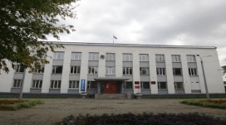
ФИНАНСОВОЕ УПРАВЛЕНИЕ АДМИНИСТРАЦИИ ТАЙШЕТСКОГО РАЙОНА
Количество муниципальных учреждений муниципального образования
"Тайшетский район» (единиц)
ВСЕГО 92 учреждения
Органы местного самоуправления - 8
Учреждения Управления образования администрации Тайшетского района - 70, в том числе:
Казенные – 69
Бюджетные – 1
Учреждения Управления культуры, спорта и молодежной политики администрации Тайшетского района - 12, в том числе:
Казенные – 9
Бюджетные - 3
Учреждения Комитета по управлению муниципальным имуществом, строительству, архитектуре и жилищно-коммунальному хозяйству администрации Тайшетского района - 1, в том числе:
Бюджетные - 1
Муниципальное казенное учреждение «Служба гражданской обороны и предупреждения чрезвычайных ситуаций в муниципальном образовании «Тайшетский район» - 1

Slide 16
ФИНАНСОВОЕ УПРАВЛЕНИЕ АДМИНИСТРАЦИИ ТАЙШЕТСКОГО РАЙОНА
Основные характеристики бюджета муниципального образования «Тайшетский район» 2017 – 2021 годы
Млн. рублей
Показатели | 2017 год (отчет) | 2018 год (оценка) | 20 19 год (прогноз) | 2020 год (прогноз) | 2021 год (прогноз)
ДОХОДЫ | 1 821,8 | 1 978,1 | 2 003,5 | 2 052,8 | 1 785,7
РАСХОДЫ | 1 738,3 | 2 015,8 | 2 040,1 | 2 083,7 | 1 813,8
ДЕФИЦИТ(-), ПРОФИЦИТ (+) | 83,5 | -37,7 | -36,6 | -30,9 | -28,1

Slide 17
Основные параметры бюджета муниципального образования «Тайшетский район» на 2019 и на плановый период 2020 и 2021 годов
ФИНАНСОВОЕ УПРАВЛЕНИЕ АДМИНИСТРАЦИИ ТАЙШЕТСКОГО РАЙОНА
тыс. рублей
Показатели | 2019 год | 2020 год | 2021 год
ДОХОДЫ, в том числе: | 2 003 471,7 | 2 052 824,4 | 1 785 680,5
Налоговые и неналоговые доходы | 542 434,3 | 567 361,0 | 562 576,1
Темп роста налоговых и неналоговых доходов | 103,7% | 104,6% | 99,2%
Безвозмездные перечисления | 1 461 037,4 | 1 485 463,4 | 1 223 104,4
РАСХОДЫ, в том числе | 2 040 071,0 | 2 083 704,1 | 2 813 809,2
условно утвержденные* |  | 14 965,0 | 29 552,0
ДЕФИЦИТ | - 36 599,3 | - 30 879,7 | - 28 128,7
Процент дефицита (к доходам без учета безвозмездных поступлений) | 6,7% | 5,4% | 5,0%
Верхний предел муниципального внутреннего долга | 52 099,1 | 83 728,9 | 112 107,6
*Условно утвержденные расходы – бюджетные ассигнования, не распределенные в плановом периоде по бюджетной классификации (ст. 184.1 БК РФ)

Slide 18
Объем и структура доходов бюджета 2017 – 2021 годы
ФИНАНСОВОЕ УПРАВЛЕНИЕ АДМИНИСТРАЦИИ ТАЙШЕТСКОГО РАЙОНА
2017год (отчет) 2018 год (оценка) 2019 год (прогноз) 2020 год (прогноз) 2021 год (прогноз)
Налоговые доходы
Сумма налоговых доходов и удельный вес налоговых доходов в общем объеме доходов
Неналоговые доходы
Сумма неналоговых доходов и удельный вес неналоговых доходов в общем объеме доходов
Безвозмездные поступления
Сумма безвозмездных поступлений и удельный вес безвозмездных поступлений в общем объеме доходов

Slide 19
ФИНАНСОВОЕ УПРАВЛЕНИЕ АДМИНИСТРАЦИИ ТАЙШЕТСКОГО РАЙОНА
Объем и структура налоговых доходов бюджета на 2019 – 2021 годы
тыс. рублей
Поступление налоговых доходов бюджета в 2019 году планируется выше оценки поступления 2018 года на 24 697,1 тыс. рублей или на 5,5 %.

Slide 20
ФИНАНСОВОЕ УПРАВЛЕНИЕ АДМИНИСТРАЦИИ ТАЙШЕТСКОГО РАЙОНА
Налог на доходы физических лиц 2017 – 2021 годы
Налог на доходы физических лиц является основным источником доходов бюджета. В соответствии с Бюджетным кодексом Российской Федерации, Законом Иркутской области от 22.10.2013г. № 74-ОЗ «О межбюджетных трансфертах и нормативах отчислений доходов в местные бюджеты» нормативы отчислений в бюджет муниципального района от налога на доходы физических лиц предусмотрен от объема доходов по данному виду налога, подлежащего зачислению с территории соответствующего поселения муниципального района в консолидированный бюджет Иркутской области – 31,25% (городское) и 34,25 % (сельское)
Налог на доходы физических лиц (НДФЛ) – основной вид прямых налогов. Исчисляется в процентах от совокупного дохода физических лиц
Тыс. рублей
Доходы, облагаемые НДФЛ
Вознаграждение за выполнение трудовых или иных обязанностей
От продажи имущества, находившегося в собственности менее пяти лет
От сдачи имущества в аренду
Доходы от источников за пределами Российской Федерации
Доходы в виде разного рода выигрышей
Иные доходы

Slide 21
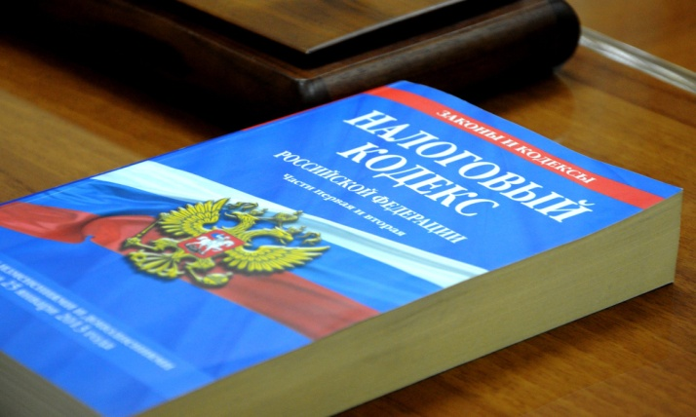
Поступление по отдельным видам налоговых доходов бюджета
ФИНАНСОВОЕ УПРАВЛЕНИЕ АДМИНИСТРАЦИИ ТАЙШЕТСКОГО РАЙОНА
Тыс. рублей

Slide 22
ФИНАНСОВОЕ УПРАВЛЕНИЕ АДМИНИСТРАЦИИ ТАЙШЕТСКОГО РАЙОНА
Объем и структура неналоговых доходов на 2019 – 2021 годы
Тыс. рублей
Поступление неналоговых доходов бюджета в 2019 году планируется ниже оценки поступления 2018 года на 5 198,5 тыс. рублей или на 6,7 %

Slide 23
Поступление по отдельным видам неналоговых доходов бюджета
ФИНАНСОВОЕ УПРАВЛЕНИЕ АДМИНИСТРАЦИИ ТАЙШЕТСКОГО РАЙОНА
Тыс. рублей

Slide 24
Объем безвозмездных поступлений бюджета 2017 – 2021 годы
ФИНАНСОВОЕ УПРАВЛЕНИЕ АДМИНИСТРАЦИИ ТАЙШЕТСКОГО РАЙОНА

Slide 25
ФИНАНСОВОЕ УПРАВЛЕНИЕ АДМИНИСТРАЦИИ ТАЙШЕТСКОГО РАЙОНА
Объем и структура безвозмездных поступлений на 2019 – 2021 годы
Тыс. рублей

Slide 26
ФИНАНСОВОЕ УПРАВЛЕНИЕ АДМИНИСТРАЦИИ ТАЙШЕТСКОГО РАЙОНА
Расходы бюджета на 2019 – 2021 годы
Расходы бюджета по разделам бюджетной классификации расходов бюджетов
Тыс. рублей
наименование | 2019 год | 2020 год | 2021 год
ВСЕГО, в том числе | 2 040 071,0 | 2 068 739,1 | 1 784 257,2
Общегосударственные вопросы | 136 643,5 | 121 043,0 | 122 316,9
Национальная безопасность и правоохранительная деятельность | 8 862,4 | 7 300,4 | 7 579,2
Национальная экономика | 57 460,2 | 23 732,7 | 93 013,1
Жилищно-коммунальное хозяйство | 5 844,7 | 1 307,3 | 0,00
Образование | 1 546 374,8 | 1 633 763,6 | 1 279 229,8
Культура, кинематография | 56 407,2 | 55 195,3 | 55 503,4
Социальная политика | 121 932,3 | 121 419,5 | 122 636,2
Физическая культура и спорт | 226,4 | 146,7 | 154,1
Обслуживание государственного и муниципального долга | 14,2 | 13,4 | 11,7
Межбюджетные трансферты общего характера бюджетам бюджетной системы РФ (бюджеты поселений) | 106 305,3 | 104 817,2 | 103 812,8
Условно утвержденные* | - | 14 965,0 | 29 552,0
*Условно утвержденные расходы – бюджетные ассигнования, не распределенные в плановом периоде по бюджетной классификации (ст. 184.1 БК РФ)
Классификация расходов бюджета представляет собой группировку расходов бюджета и отражает направление бюджетных средств на выполнение органами местного самоуправления основных функций, решение социально-экономических задач

Slide 27
Ведомственная структура расходов бюджета
ФИНАНСОВОЕ УПРАВЛЕНИЕ АДМИНИСТРАЦИИ ТАЙШЕТСКОГО РАЙОНА
Ведомственная структура расходов бюджета – распределение бюджетных ассигнований, предусмотренных решением о бюджете по главным распорядителям бюджетных средств
Тыс. рублей
Наименование главного распорядителя бюджетных средств | 2019 год | 2020 год | 2021 год
Управление культуры, спорта и молодежной политики администрации Тайшетского района | 161 607,8 | 151 401,6 | 154 472,1
Управление образования администрации Тайшетского района | 1 270 388,9 | 1 204 439,4 | 1 215 947,5
Администрация Тайшетского района | 78 655,5 | 73 999,4 | 76 295,6
Дума Тайшетского района | 5 426,1 | 5 426,1 | 5 426,1
Отдел по предоставлению гражданам субсидий на оплату жилья и коммунальных услуг администрации Тайшетского района | 72 611,0 | 72 611,0 | 72 611,0
Финансовое управление администрации Тайшетского района | 134 173,8 | 130 690,7 | 130 051,1
Комитет по управлению муниципальным имуществом, строительству, архитектуре и жилищно-коммунальному хозяйству администрации Тайшетского района | 302 032,8 | 417 509,8 | 116 901,4
Контрольно-счетная палата Тайшетского района | 7 604,2 | 6 698,3 | 6 354,0
Муниципальное казенное учреждение «Служба гражданской обороны и предупреждения чрезвычайных ситуаций в муниципальном образовании «Тайшетский район» | 7 570,9 | 5 962,8 | 6 198,4

Slide 28
ФИНАНСОВОЕ УПРАВЛЕНИЕ АДМИНИСТРАЦИИ ТАЙШЕТСКОГО РАЙОНА
Структура расходов бюджета
Бюджет сохраняет свою социальную направленность
Тыс. рублей

Slide 29
Формирование расходной части бюджета
ФИНАНСОВОЕ УПРАВЛЕНИЕ АДМИНИСТРАЦИИ ТАЙШЕТСКОГО РАЙОНА
Тыс. рублей
Наименование | 2019 год | Уд. вес, % | 2020 год | Уд. вес, % | 2021 год | Уд. вес, %
Расходы, всего | 2 040 071,0 | 100,0 | 2 068 739,1 | 100,0 | 1 784 257,2 | 100,0
Муниципальные программы* | 2 012 116,0 | 98,6 | 1 908 579,8 | 92,3 | 0,0 | 0,0
Непрограммные мероприятия | 27 955,0 | 1,4 | 160 159,3 | 7,7 | 1 784 257,2 | 100,0
В бюджете предусмотрено финансовое обеспечение 12 муниципальных программ
*Муниципальная программа - система мероприятий, взаимоувязанных по задачам, срокам осуществления и ресурсам, направленных на достижение конкретных целей муниципальной политики в определенной сфере социально – экономического развития муниципального образования «Тайшетский район» .
Планирование бюджетных ассигнований на 2021 год осуществлено по непрограммным направлениям расходов. После утверждения Думой Тайшетского района Стратегии социально-экономического развития муниципального образования «Тайшетский район» на 2019 – 2030 годы будут разработаны и утверждены, начиная с 2020 года, муниципальные программы, являющиеся инструментами реализации Стратегии.

Slide 30
Ресурсное обеспечение муниципальных программ на 2019 – 2020 годы
ФИНАНСОВОЕ УПРАВЛЕНИЕ АДМИНИСТРАЦИИ ТАЙШЕТСКОГО РАЙОНА
тыс. рублей
Наименование муниципальных программ | 2019 год | 2020 год | Ответственный исполнитель
«Молодым семьям – доступное жилье» на 2014 – 2019 годы | 2 652,0 | - | Управление культуры, спорта и молодежной политики администрации Тайшетского района
«Охрана окружающей среды и обеспечение экологической безопасности в Тайшетском районе» на 2018 – 2020 годы | 42 468,5 | 16 888,6 | Комитет по управлению муниципальным имуществом, строительству, архитектуре и жилищно-коммунальному хозяйству администрации Тайшетского района
«Развитие сельского хозяйства и регулирование рынков сельскохозяйственной продукции, сырья и продовольствия на 2014 – 2017 годы и на период до 2020 года» | 223,7 | - | Отдел сельского хозяйства администрации Тайшетского района
«Модернизация объектов коммунальной инфраструктуры муниципального образования «Тайшетский район» на 2018 – 2020 годы | 3 468,0 | 110,0 | Комитет по управлению муниципальным имуществом, строительству, архитектуре и жилищно-коммунальному хозяйству администрации Тайшетского района
«Управление муниципальными финансами в муниципальном образовании «Тайшетский район» на 2014 – 2019 годы | 134 173,8 | - | Финансовое управление администрации Тайшетского района
«Развитие муниципальной системы образования» на 2015 – 2020 годы | 1 476 796,3 | 1 573 118,6 | Управление образования администрации Тайшетского района
«Развитие культуры» на 2015 – 2020 годы | 158 954,8 | 148 568,6 | Управление культуры, спорта и молодежной политики администрации Тайшетского района
«Социальная поддержка отдельных категорий населения муниципального образования «Тайшетский район» на 2017 – 2020 годы | 83 083,6 | 83 570,8 | Управление экономики и промышленной политики администрации Тайшетского района
«Муниципальное управление» на 2015 – 2020 годы | 66 199,6 | 61 215,2 | Администрация Тайшетского района
«Повышение эффективности управления муниципальным имуществом муниципального образования «Тайшетский район» на 2016 – 2020 годы | 43 855,7 | 24 938,0 | Комитет по управлению муниципальным имуществом, строительству, архитектуре и жилищно-коммунальному хозяйству администрации Тайшетского района
«Безопасность дорожного движения» на 2017 -2020 годы | 200,0 | 130,0 | Управление образования администрации Тайшетского района
Профилактика правонарушений, обеспечение общественной безопасности и правопорядка на территории муниципального образования «Тайшетский район» на 2018 – 2020 годы | 40,0 | 40,0 | Управление делами администрации Тайшетского района
Итого по муниципальным программам | 2 012 116,0 | 1 908 579,8

Slide 31
Муниципальная программа «Молодым семьям – доступное жилье» на 2014 – 2019 годы
ФИНАНСОВОЕ УПРАВЛЕНИЕ АДМИНИСТРАЦИИ ТАЙШЕТСКОГО РАЙОНА
Цель программы – создание механизма муниципальной поддержки молодых семей в решении жилищной проблемы на территории Тайшетского района
Для достижения поставленной цели Программы предлагается решение следующей основной задачи – предоставление молодым семьям социальных выплат на приобретение жилого помещения или строительство индивидуального жилого дома.
Предусмотрена реализация мероприятий по предоставлению социальных выплат молодым семьям.
Ресурсное обеспечение реализации
муниципальной программы предусмотрено:
2019 год – 2 652,0 тыс. руб.;
Количество молодых семей, улучшивших жилищные условия в результате реализации мероприятий Программы – 10 семей в год;
Количество квадратных метров приобретённых в собственность молодых семей в ходе реализации мероприятий Программы - 504 квадратных метра в год.

Slide 32
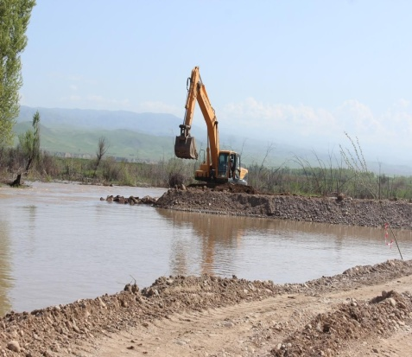
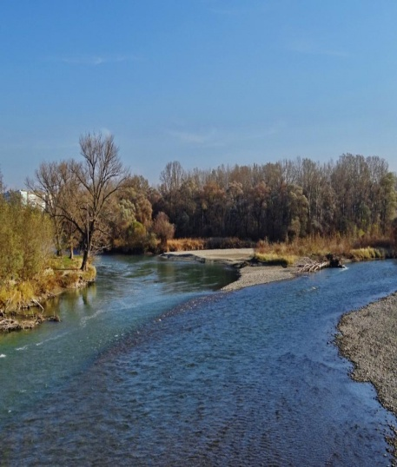
Муниципальная программа «Охрана окружающей среды и обеспечение экологической безопасности в Тайшетском районе» на 2018– 2020 годы
ФИНАНСОВОЕ УПРАВЛЕНИЕ АДМИНИСТРАЦИИ ТАЙШЕТСКОГО РАЙОНА
Цель программы – сохранение устойчивого экологического равновесия, формирование экологической культуры населения и защиты населения от негативного воздействия вод на территории Тайшетского района
Реализация основных мероприятий программы в 2019 году:
Изготовление информационных материалов по экологическому просвещению и вопросам экологической безопасности в сумме 25,0 тыс. рублей;
Проведение культуроведческих мероприятий экологической направленности в сумме 30,0 тыс. рублей;
Берегоукрепительные работы на реке Бирюса в селе Талая Тайшетского района в сумме 42 413,5 тыс. рублей, из них за счет средств областного бюджета в сумме 36 899,7 тыс. руб., за счет средств районного бюджета 5 513,8 тыс. рублей.
Ресурсное обеспечение реализации муниципальной программы на 2019 -2020 годы

Slide 33
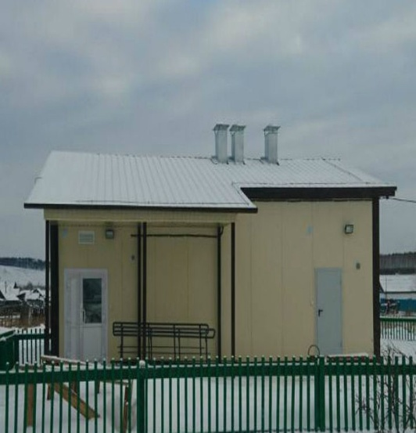
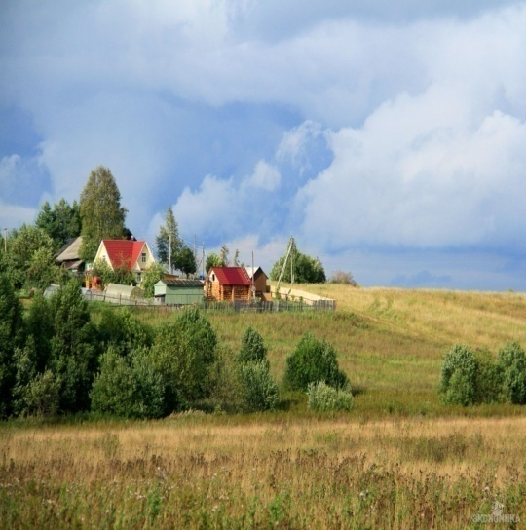
ФИНАНСОВОЕ УПРАВЛЕНИЕ АДМИНИСТРАЦИИ ТАЙШЕТСКОГО РАЙОНА
Муниципальная программа «Развитие сельского хозяйства и регулирование рынков сельскохозяйственной продукции, сырья и продовольствия на 2014 – 2017 годы и на период до 2020 года»
Цель программы – повышение конкурентоспособности сельскохозяйственной продукции на внутреннем и внешнем рынках
Для достижения цели Программы определены следующие задачи:
Создание условий для развития сельского хозяйства района;
Создание комфортных условий жизнедеятельности в сельской местности.
Для решения поставленных задач предусмотрена реализация двух подпрограмм:
Развитие сельского хозяйства на 2014 – 2017 годы и на период до 2020 года;
Устойчивое развитие сельских территорий на 2014 – 2017 годы и на период до 2020 года.
Ресурсное обеспечение за счет средств бюджета предусмотрено на 2019 год на мероприятия «Строительство (приобретение) жилья, предоставляемого молодым специалистам по договору найма жилого помещения» подпрограммы Устойчивое развитие сельских территорий на 2014 – 2017 годы и на период до 2020 года
в сумме 223,7 тыс. рублей.

Slide 34
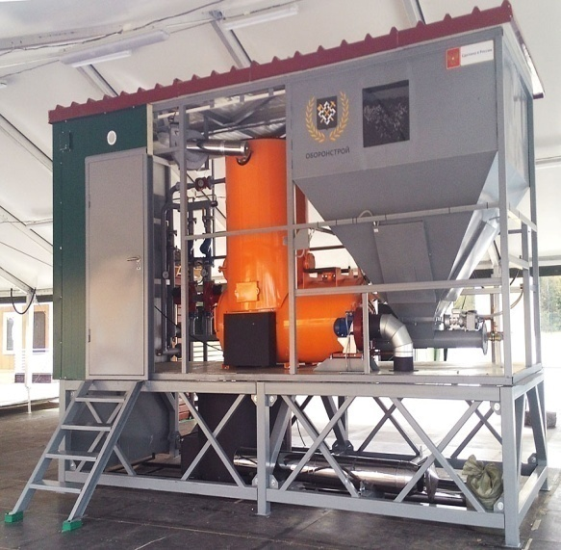
Муниципальная программа «Модернизация объектов коммунальной инфраструктуры муниципального образования «Тайшетский район» на 2018– 2020 годы
ФИНАНСОВОЕ УПРАВЛЕНИЕ АДМИНИСТРАЦИИ ТАЙШЕТСКОГО РАЙОНА
Цель программы – повышение надежности функционирования систем коммунальной инфраструктуры, сокращения потребления топливно-энергетических ресурсов, улучшение качества предоставляемых жилищно-коммунальных услуг Тайшетского района
Реализация основных мероприятий программы в 2019 году:
Приобретение и монтаж блочно-модульных котельных «Терморобот» в муниципальные котельные, оказывающие услуги образовательным организациям в сумме 3 288,0 тыс. рублей;
Подготовка к отопительному сезону объектов коммунального назначения Тайшетского района, оказывающие услуги образовательным организациям (промывка теплообменников) в сумме 180,0 тыс. рублей.
Ресурсное обеспечение реализации муниципальной программы на 2019 -2020 годы

Slide 35
Муниципальная программа «Управление муниципальными финансами в муниципальном образовании «Тайшетский район» на 2014 – 2019 годы»
ФИНАНСОВОЕ УПРАВЛЕНИЕ АДМИНИСТРАЦИИ ТАЙШЕТСКОГО РАЙОНА
Цели программы – обеспечение сбалансированности и устойчивости бюджета муниципального образования «Тайшетский район» в среднесрочной перспективе, эффективное управление муниципальными финансами
Ресурсное обеспечение реализации муниципальной программы на 2019 год
Основой исполнения бюджета муниципального образования является:
Сводная бюджетная роспись – документ, который составляется и ведется финансовым органом муниципального образования в целях организации исполнения бюджета по расходам бюджета и источникам финансирования дефицита бюджета;
Кассовый план – прогноз кассовых поступлений в бюджет и кассовых выплат из бюджета в текущем финансовом году.
Реализация основных мероприятий программы в 2019 году:
Обеспечение эффективного функционирования Финансового управления администрации Тайшетского района в сумме 18 376,1 тыс. рублей;
Обеспечение эффективного функционирования Централизованной бухгалтерии по исполнению бюджетов поселений в сумме 9 478,2 тыс. рублей (за счет переданных межбюджетных трансфертов поселений);
Обеспечение своевременного исполнения долговых обязательств муниципального района в сумме 14,2 тыс. рублей;
Распределение между местными бюджетами дотации на выравнивание бюджетной обеспеченности бюджетов поселений из районного фонда финансовой поддержки поселений в сумме 69 005,1 тыс. рублей;
Распределение между местными бюджетами иных межбюджетных трансфертов в форме дотаций на поддержку мер по обеспечению сбалансированности бюджетов поселений в сумме 37 300,2 тыс. рублей.

Slide 36
Муниципальная программа «Развитие муниципальной системы образования» на 2015 – 2020 годы
ФИНАНСОВОЕ УПРАВЛЕНИЕ АДМИНИСТРАЦИИ ТАЙШЕТСКОГО РАЙОНА
Цель программы – обеспечение доступности современного качественного общего (дошкольного, начального общего, основного общего, среднего общего) и дополнительного образования
Ресурсное обеспечение реализации муниципальной программы на 2019 год

Slide 37
Реализация основных мероприятий программы в 2019 году
ФИНАНСОВОЕ УПРАВЛЕНИЕ АДМИНИСТРАЦИИ ТАЙШЕТСКОГО РАЙОНА
Обеспечение функционирования деятельности муниципальных образовательных организаций, реализующих программы дошкольного, начального общего, основного общего, среднего общего образования и дополнительного образования в сумме 1 178 767,9 тыс. рублей;
Организация, регулирование и контроль за деятельностью муниципальных образовательных учреждений Тайшетского района в сумме 6 444,6 тыс. рублей;
Осуществление полномочий по ведению бухгалтерского и налогового учета, финансово-хозяйственной и экономической деятельности образовательных учреждений Тайшетского района в сумме 31 499,8 тыс. рублей;
Осуществление полномочий по организационно-методическому сопровождению деятельности образовательных учреждений Тайшетского района в сумме 9 836,2 тыс. рублей.
Мероприятия по предотвращению распространения туберкулеза в образовательных организациях муниципального образования "Тайшетский район в сумме 1 170,5 тыс. рублей;
Обеспечение пожарной безопасности в муниципальных образовательных организациях в сумме 5 785,7 тыс. рублей;
Организация временного трудоустройства учащихся общеобразовательных организаций Тайшетского района в возрасте от 14 до 18 лет в свободное от учебы время в сумме 668,0 тыс. рублей;
Приобретение школьных автобусов для подвоза обучающихся 520,0 тыс. рублей;
Организация отдыха и оздоровления детей в образовательных организациях муниципального образования "Тайшетский район" в каникулярное время в сумме 2 653,2 тыс. рублей;
Осуществление отдельных областных государственных полномочий по предоставлению мер социальной поддержки многодетным и малоимущим семьям в сумме 32 914,0 тыс. рублей;
Строительство образовательной организации "Средняя общеобразовательная школа на 520 учащихся, расположенная по адресу: Иркутская область, Тайшетский район, г. Бирюсинск, ул. Дружбы, 18Б в сумме 202 846,4 тыс. рублей;
Разработка проектно-сметной документации для строительства объекта «Средняя общеобразовательная школа № 3 г. Тайшет в сумме 3 500,0 тыс. рублей;
Проверка достоверности определения сметной стоимости капитального строительства объектов капитального строительства в сумме 190,0 тыс. рублей.

Slide 38
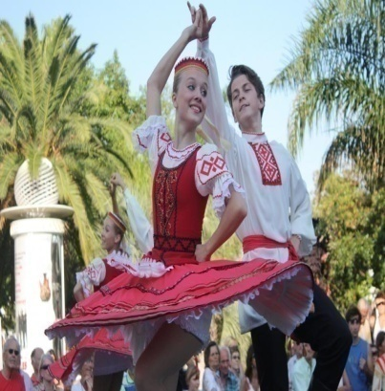
Муниципальная программа «Развитие культуры» на 2015 – 2020 годы
ФИНАНСОВОЕ УПРАВЛЕНИЕ АДМИНИСТРАЦИИ ТАЙШЕТСКОГО РАЙОНА
Цели программы – развитие культурного потенциала личности и общества в целом, обеспечение максимальной вовлеченности населения в систематические занятия физкультурой и спортом, обеспечение успешной социализации и эффективной самореализации молодежи, профилактика правонарушений и преступлений на территории Тайшетского района
Ресурсное обеспечение реализации муниципальной программы на 2019 год

Slide 39
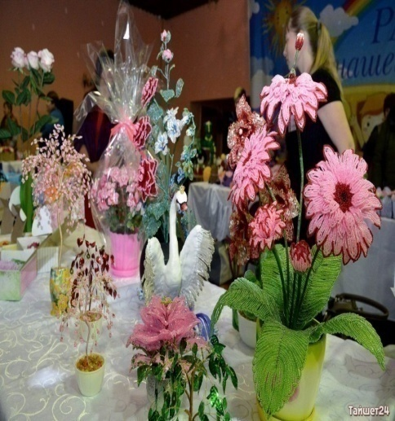
ФИНАНСОВОЕ УПРАВЛЕНИЕ АДМИНИСТРАЦИИ ТАЙШЕТСКОГО РАЙОНА
Реализация основных мероприятий программы в 2019 году
Обеспечение деятельности образовательных учреждений дополнительного образования в сумме 102 176,2 тыс. рублей;
Обеспечение деятельности муниципальных учреждений культуры, предоставляющих культурно-досуговые услуги в сумме 21 365,9 тыс. рублей;
Обеспечение деятельности музеев в сумме 4 013,6 тыс. рублей;
Обеспечение деятельности МКУК "Межпоселенческая библиотечная система Тайшетского района в сумме 7 374,6 тыс. рублей;
Обеспечение деятельности аппарата управления культуры, спорта и молодежной политики, казенного муниципального учреждения «Централизованная бухгалтерия Управления культуры, спорта и молодежной политики» в сумме 23 114,5 тыс. рублей.
Организация и проведение культурно-массовых мероприятий в сумме 280,0 тыс. рублей;
Развитие библиотечного дела в сумме 20,0 тыс. рублей;
Комплектование книжного фонда в сумме 20,6 тыс. рублей;
Развитие музейного дела в сумме 20,0 тыс. рублей;
Создание условий для предоставления качественных услуг по реализации программ дополнительного образования детей в сумме 100,0 тыс. рублей;
Развитие и укрепление материально-технической базы муниципальных домов культуры в сумме 188,0 тыс. рублей;
Организация спортивно-массовых мероприятий и взаимодействие с клубными формированиями в сфере спорта в сумме 226,4 тыс. рублей;
Вовлечение молодежи в общественную жизнь района, гражданско-патриотическое воспитание в сумме 7,0 тыс. рублей;
Содействие трудовой занятости, поддержка молодежного предпринимательства в сумме 6,0 тыс. рублей;
Поддержка инициативной и талантливой молодежи в сумме 17,5 тыс. рублей;
Поддержка деятельности детских и молодежных объединений в сумме 4,5 тыс. рублей;
Проверка достоверности определения сметной стоимости реконструкции здания и сметной стоимости капитального ремонта бассейна в сумме 20,0 тыс. рублей.

Slide 40
ФИНАНСОВОЕ УПРАВЛЕНИЕ АДМИНИСТРАЦИИ ТАЙШЕТСКОГО РАЙОНА
Муниципальная программа «Социальная поддержка отдельных категорий населения муниципального образования «Тайшетский район» на 2017 – 2020 годы
Цель программы – улучшение качества жизни отдельных категорий граждан
Реализация основных мероприятий программы в 2019 году:
Предоставление гражданам субсидий на оплату жилых помещений и коммунальных услуг в сумме 68 070,6 тыс. рублей;
Содержание и обеспечение деятельности муниципальных служащих, осуществляющих областные государственные полномочия по предоставлению гражданам субсидий на оплату жилых помещений и коммунальных услуг в сумме 4 540,4 тыс. рублей;
Пенсии за выслугу лет гражданам, замещавшим должности муниципальной службы Тайшетского района и денежные выплаты к пенсиям лицам, удостоенным Почетного звания "Почётный гражданин Тайшетского район в сумме 10 412,6 тыс. рублей;
Единовременное премирование лиц, удостоенных Почетного звания "Почетный гражданин Тайшетского района« в сумме 10,0 тыс. рублей;
Повышение доступности для детей-инвалидов образовательных услуг в сумме 50,0 тыс. рублей.
Ресурсное обеспечение реализации муниципальной программы на 2019 – 2020 годы

Slide 41
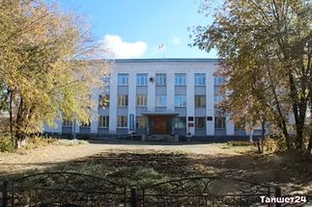
Муниципальная программа «Муниципальное управление» на 2015 – 2020 годы
ФИНАНСОВОЕ УПРАВЛЕНИЕ АДМИНИСТРАЦИИ ТАЙШЕТСКОГО РАЙОНА
Цель программы – повышение эффективности деятельности администрации Тайшетского района
Реализация основных мероприятий программы в 2019 году:
Обеспечение функционирования высшего должностного лица органа местного самоуправления в сумме 3 962,8 тыс. рублей;
Обеспечение функционирования органов местного самоуправления в сумме 49 532,3 тыс. рублей;
Организация деятельности в части переданных отдельных полномочий поселений в сумме 1 340,7 тыс. рублей;
Финансовое обеспечение непредвиденных расходов за счет средств резервного фонда в сумме 1 000,0 тыс. рублей;
Предупреждение и ликвидация последствий чрезвычайных ситуаций в сумме 1 281,5 тыс. рублей;
Осуществление полномочий по составлению (изменению) списков кандидатов в присяжные заседатели федеральных судов общей юрисдикции в Российской Федерации в сумме 23,4 тыс. рублей;
Осуществление областных государственных полномочий в сумме 5 044,6 тыс. рублей;
Организация и проведение конкурсов по охране труда на территории Тайшетского района в сумме 38,7 тыс. рублей;
Организация и проведение обучения по охране труда руководителей и специалистов администрации Тайшетского района в сумме 13,0 тыс. рублей;
Организация предупредительных мер по сокращению производственного травматизма и профессиональных заболеваний в сумме 89,7 тыс. рублей;
Другие расходы органов местного самоуправления в сумме 3 873,0 тыс. рублей.
Ресурсное обеспечение реализации муниципальной программы на 2019 – 2020 годы

Slide 42
ФИНАНСОВОЕ УПРАВЛЕНИЕ АДМИНИСТРАЦИИ ТАЙШЕТСКОГО РАЙОНА
Муниципальная программа «Повышение эффективности управления муниципальным имуществом муниципального образования «Тайшетский район» на 2016 – 2020 годы
Цель программы – осуществление полномочий по управлению и распоряжению муниципальным имуществом и обеспечение эффективности в сфере управления и распоряжения муниципальным имуществом муниципального образования «Тайшетский район»
Ресурсное обеспечение реализации муниципальной программы на 2019 – 2020 годы

Slide 43
ФИНАНСОВОЕ УПРАВЛЕНИЕ АДМИНИСТРАЦИИ ТАЙШЕТСКОГО РАЙОНА
Муниципальная программа «Повышение эффективности управления муниципальным имуществом муниципального образования «Тайшетский район» на 2016 – 2020 годы
Реализация основных мероприятий программы в 2019 году
Формирование информационной базы данных о муниципальном имуществе в программе «БАРС-РЕЕСТР» – 32,8 тыс. рублей;
Содержание имущества казны и ликвидация муниципальных предприятий в сумме 7 125,2 тыс. рублей;
Инвентаризация объектов недвижимости муниципальной собственности Тайшетского района в сумме 520,5 тыс. рублей;
Оценка недвижимости, признание прав и регулирование отношений по государственной и муниципальной собственности в сумме 502,7 тыс. рублей;
Аннулирование разрешений, выдача предписаний и демонтаж рекламных конструкций в сумме 75,4 тыс. рублей;
Создание и функционирование муниципальных учреждений с целью выполнения работ для решения вопросов местного значения в сумме 2 343,9 тыс. рублей;
Софинансирование расходов по разработке проектно-сметной документации на реконструкцию автомобильной дороги Туманшет-Венгерка В Тайшетском районе в сумме 2 253,3 тыс. рублей;
Разработка проектно-сметной документации на строительство пешеходных мостов с подходами через реку Бирюса и через протоку Озерная реки Бирюса в Тайшетском районе в сумме 7 000,0 тыс. рублей;
Обеспечение функционирования Комитета по управлению муниципальным имуществом, строительству, архитектуре и жилищно-коммунальному хозяйству администрации Тайшетского района в сумме 21 648,9 тыс. рублей;
Выполнение кадастровых работ по формированию земельных участков в сумме 200,0 тыс. рублей;
Приобретение жилых помещений для молодых специалистов в сумме 2 153,0тыс. рублей.

Slide 44
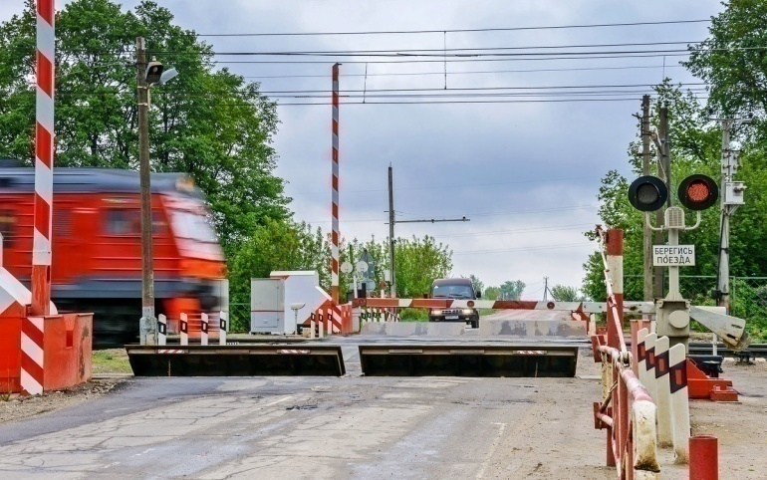
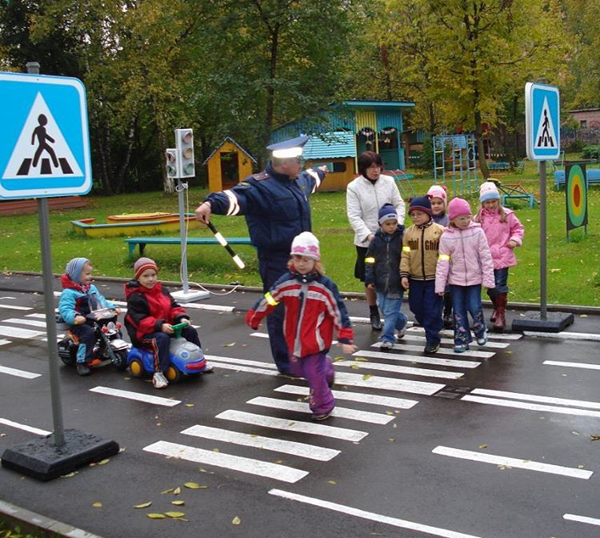
ФИНАНСОВОЕ УПРАВЛЕНИЕ АДМИНИСТРАЦИИ ТАЙШЕТСКОГО РАЙОНА
Муниципальная программа «Безопасность дорожного движения» на 2017 – 2020 годы
Цель программы – снижение смертности в результате дорожно-транспортных происшествий и снижение количества дорожно- транспортных происшествий с пострадавшими
Реализация основных мероприятий в 2019 году:
Приобретение и установка дорожных знаков перед железнодорожными переездами в сумме 140,0 тыс. руб.;
Проведение массовых мероприятий с детьми (конкурсы-слёты "Безопасное колесо") в сумме 60,0 тыс. рублей.
Ресурсное обеспечение реализации муниципальной программы
на 2019 – 2020 годы

Slide 45
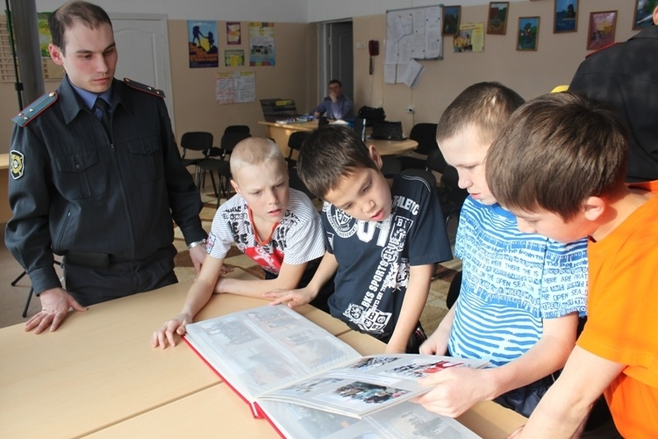
ФИНАНСОВОЕ УПРАВЛЕНИЕ АДМИНИСТРАЦИИ ТАЙШЕТСКОГО РАЙОНА
Муниципальная программа «Профилактика правонарушений, обеспечение общественной безопасности и правопорядка на территории муниципального образования «Тайшетский район» на 2018– 2020 годы
Цель программы – совершенствование системы общественной безопасности и общественного порядка на территории Тайшетского района.
Реализация основных мероприятий в 2019 году:
Организация вовлечения граждан, общественных объединений в предупреждение правонарушений в сумме 10,0 тыс. рублей;
Проведение профилактических мероприятий, направленных на профилактику безнадзорности и правонарушений среди несовершеннолетних в сумме 10,0 тыс. рублей;
Организация проведения конкурсов по профилактике употребление психо - активных веществ среди учащихся общеобразовательных учреждений в сумме 9,0 тыс. рублей;
Проведение антинаркотической пропаганды по повышению уровня осведомленности молодежи о негативных последствиях потребления наркотических средств и об ответственности за участие в их незаконном обороте в сумме 11,0 тыс. рублей.
Ресурсное обеспечение реализации муниципальной программы
на 2019 – 2020 годы

Slide 46
Расходы бюджета на реализацию непрограммных направлений деятельности на 2019 год и на плановый период 2020 и 2021 годы
ФИНАНСОВОЕ УПРАВЛЕНИЕ АДМИНИСТРАЦИИ ТАЙШЕТСКОГО РАЙОНА
тыс. рублей
Наименование | 2019год | 2020 год | 2021 год
Непрограммные мероприятия, Всего, в том числе: | 27 955,0 | 160 159,3 | 1 784 257,2
Обеспечение деятельности Думы Тайшетского района | 5 426,1 | 5 426,1 | 5 426,1
Обеспечение деятельности Контрольно-счетной палаты Тайшетского района | 7 604,2 | 6 698,2 | 6 354,0
Дорожный фонд | 4 845,5 | 6 220,0 | 6 705,7
Реализация мероприятий, осуществляемых Администрацией Тайшетского района | 77,9 | 79,1 | -
Осуществление государственных областных полномочий | 1 955,4 | 1 955,4 | 6 677,6
Осуществление отдельных государственных полномочий по организации проведения мероприятий по отлову и содержанию безнадзорных собак и кошек в границах населённых пунктов Иркутской области | 475,0 | 475,0 | 475,0
Предоставление социальных выплат молодым семьям | - | 2 652,0 | 2 652,0
Проведение берегоукрепительных работ на реке Бирюса в селе Талая Тайшетского района Иркутской области | - | - | 85 048,1
Обеспечение деятельности МКУ "Служба ГО и ЧС" | 7 570,9 | 5 962,8 | 6 198,4
Обеспечение деятельности Администрации Тайшетского района | - | - | 69 618,0
Обеспечение деятельности Управления культуры, спорта и молодежной политики администрации Тайшетского района | - | - | 151 820,1
Обеспечение деятельности Управления образования администрации Тайшетского района | - | - | 1 215 947,5
Обеспечение деятельности Финансового управления администрации Тайшетского района и финансовая поддержка бюджетам поселений | - | 130 690,7 | 130 051,1
Обеспечение деятельности Комитета по управлению муниципальным имуществом, строительству, архитектуре и жилищно-коммунальному хозяйству администрации Тайшетского района | - | - | 24 672,6
Обеспечение деятельности Отдела по предоставлению гражданам субсидий на оплату жилья и коммунальных услуг администрации Тайшетского района и предоставление гражданам субсидий на оплату жилья и коммунальных услуг | - | - | 72 611,0

Slide 47
Спасибо за внимание!
Финансовое управление
Администрации Тайшетского района
665009, г. Тайшет, ул. Суворова. 13
Тел./факс: (395-63) 2-12-41 Адрес электронной почты
fin31@gfu.ru

